Slide 1
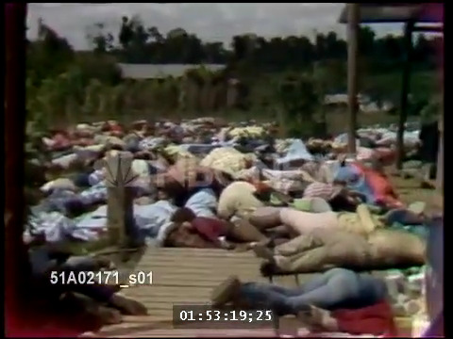
Népek Temploma szekta
vezető: Jim Jones, Guayana, Jonestown, 1978
918-an - köztük 276 gyermek – tömeges öngyilkosság, gyilkosság
Manipulálás, tudatos felkészítés, örültség, karizma, gyilkos-öngyilkos?

Slide 2
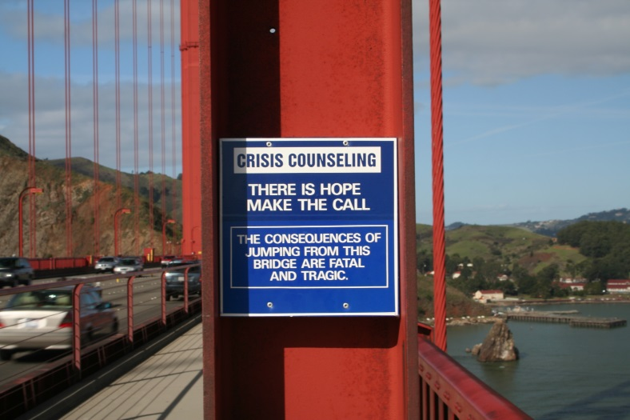
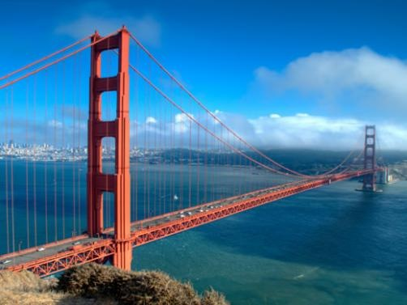
„S ujjonganak mindannyian:
„Uj hid! avatni mind! vigan.”
„Jerünk!... ki kezdje? a galamb-pár!”
Fehérben ifju és leány
Ölelkezik s a hídon van már:
„Egymásé a halál után!”
S buknak, - mint egykor igazán.
………………………………………………….
Hivatlanul is jönnek aztán
A harmadik, a negyedik:
„Én a quaternót elszalasztám!”
„Én a becsűletet, - pedig
Viseltem négy évtizedig.”
…………………………………….
Igy, s már nem egyenkint, - seregben,
Cikázva, némán ugranak,
Mint röpke hal a tengerekben;
Vagy mint csoportos madarak
Föl-fölreppenve, szállanak.
Órjás szemekben hull e zápor,
Lenn táncol órjás buborék;
Félkörben az öngyilkos tábor
Zúg fel s le, mint malomkerék;
A Duna győzi s adja még.”
Golden Gate
3. legnépszerűbb öngyilkossági hely
1937: kb. 1600 fő
Arany János. Hídavatás, 1877. augusztus 22.

Slide 3
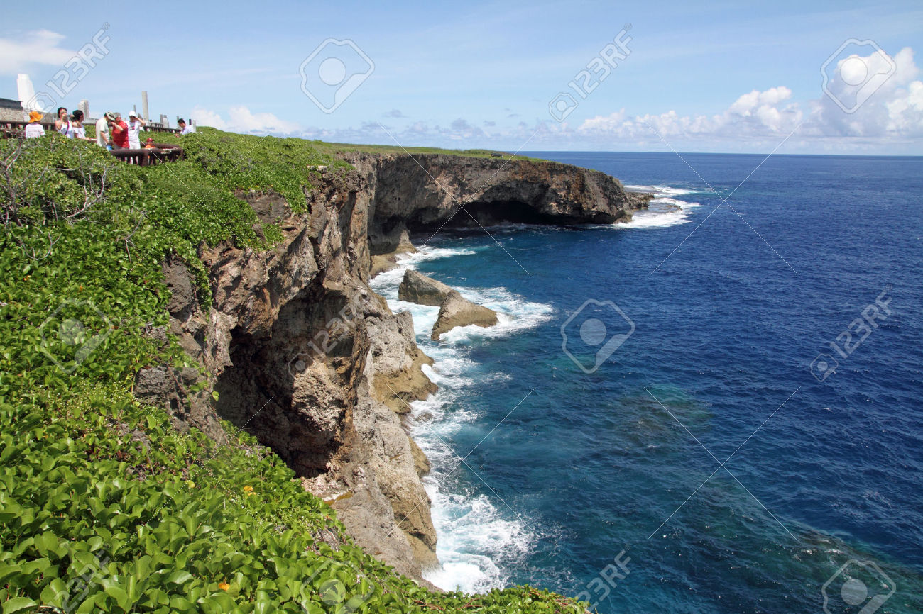
Banzai szikla
1944-ben, a szaipani csata utolsó napjaiban több mint 10 000 japán polgár követett el öngyilkosságot; egyesek az „Öngyilkos szikláról” mások a „Banzai szikláról” ugrottak le

Slide 4
Tudomány és Művészet Kórélettana
Választható kreditpontos graduális és posztgraduális tantárgy
2016/2017. II. félév
A művész öngyilkossága,
az öngyilkosság művészete
Prof. Dr. Rosivall László
Kórélettani Intézet
Nephrológiai Kutató és Képző Központ
Elméleti Doktori Iskola - Semmelweis Egyetem

Slide 5
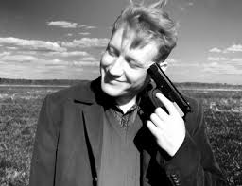
Nagy kérdések
Lennénk-e öngyilkosok, ha a sors úgy hozná?
Van-e öngyilkos alkat, genetikai típus?
Mi a pathomechanizmus?
Gyilkosság-öngyilkosság?
Pillanatnyi elhatározás, előkészített tudatos cselekvés?
„Felnőtt férfiakban az élet eseményei összefüggést mutatnak az öngyilkosság gondolatának felmerülésével a depressziótól, a szorongástól, az alkoholizmustól függetlenül, de ez utóbbiak fokozzák az öngyilkosság rizikóját.” (2016)
BMC Public Health. 2016 Oct 31;16(Suppl 3):1031. doi: 10.1186/s12889-016-3702-9.
Life stress and suicidal ideation in Australian men - cross-sectional analysis of the Australian longitudinal study on male health baseline data.
Currier D, Spittal MJ, Patton G, Pirkis J

Slide 6
Lesz-e valaha egyszerű megoldás?!
Lesz-e ok, melyet megváltoztatva megelőzhetjük?!
Neuroimaging
Öngyilkossági kísérletet elkövető bipoláris serdűlők és fiatal felnőttek az érzelmi regulációban szerepet játszó ventrális frontolimbikus rendszerében kevesebb a szürke állomány térfogata és strukturális és funkcionális összekötöttsége. Öngyilkossági kísérletet tevőkben az amygdala-prefrontális csökkent funkcionális összeköttetés kapcsolatba hozható az öngyilkossági szándék súlyosságával és kísérlet halálos kimenetelével.
Multimodal Neuroimaging of Frontolimbic Structure and Function Associated With Suicide Attempts in Adolescents and Young Adults With Bipolar Disorder.
Am J Psychiatry., 2017 Jan 31:appiajp201615050652. doi: 10.1176/appi.ajp.2016.15050652. [Epub ahead of print]

Slide 7
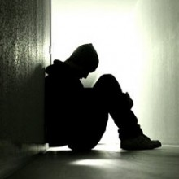
22 tanulmány analízise a citokinek és öngyilkosság összefüggéséről:
Legkövetkezetesebb eredmény: megnövekedett interleukin (IL)-6, 8/14 a CSF, vér és az agy szövetben postmortem
Alacsony plasma IL-2 (2 tanulmány)
Következetlen adatok: tumor necrosis factor (TNF)-α, interferon (IFN)-γ, transforming growth factor (TGF)-β, IL-4, és soluble Il-2 receptorok.
Psychoneuroendocrinilogy, January 2016, Volume 63, Pages 296–310

Slide 8
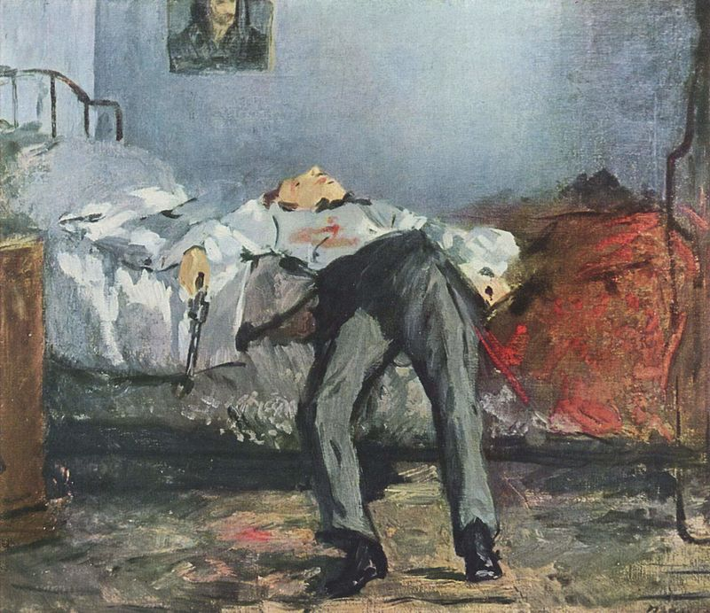
Nincs ismert, meghatározó patofiziológia
- Agyi neurotrofikus faktor (BDNF) alacsony szint
- Hippocampus és a prefrontális kortex érintett
- Szerotonin, az agyi neurotranszmitter értékek alacsonyak
Epigenetikai hatások
Egyebek?!
Öngyilkos
Édouard Manet
1877-1881

Slide 9
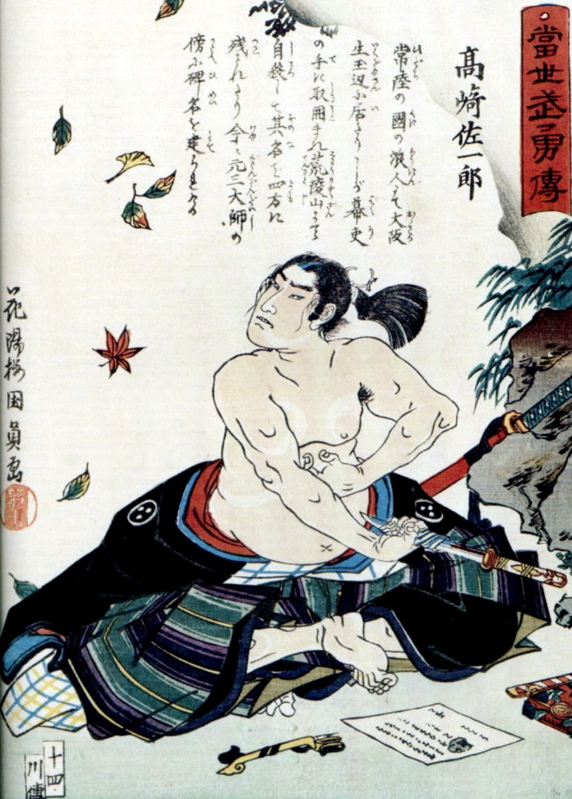
Mi az öngyilkosság:
Bolondság?
Úri huncutság?
Elegáns megoldás?
Szociokulturális örökség?
Betegség?
Elmebaj?
Öröklött zavar?
Hősiesség?
Végelszámolás?
Elveszett életösztön?
Gyógyszer, alkohol hatás?
Kunikazu Utagawa (歌川 国員)
Harakiri

Slide 10
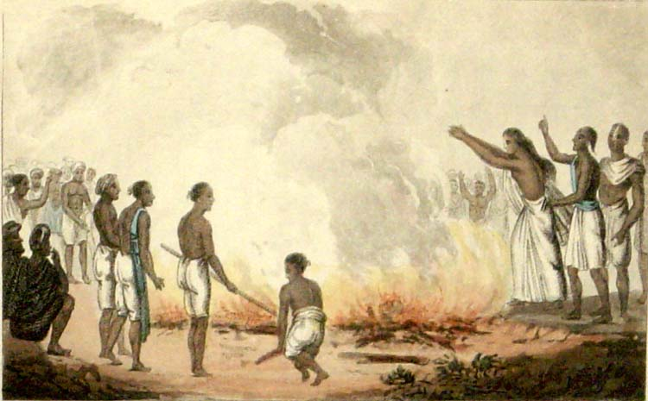
Öngyilkosság
Volt
Van
Lesz
- 10 leggyakoribb halálok
- Kb.: 800 ezer – 1 millió/év
- Nemek: több férfi, több öreg
Kultúrák szerinti eltérés
Szeppuku vagy harakiri, szamurájok
Kamikaze repülés
Sati, özvegyek önégetése, India
Terrorizmus

Slide 11
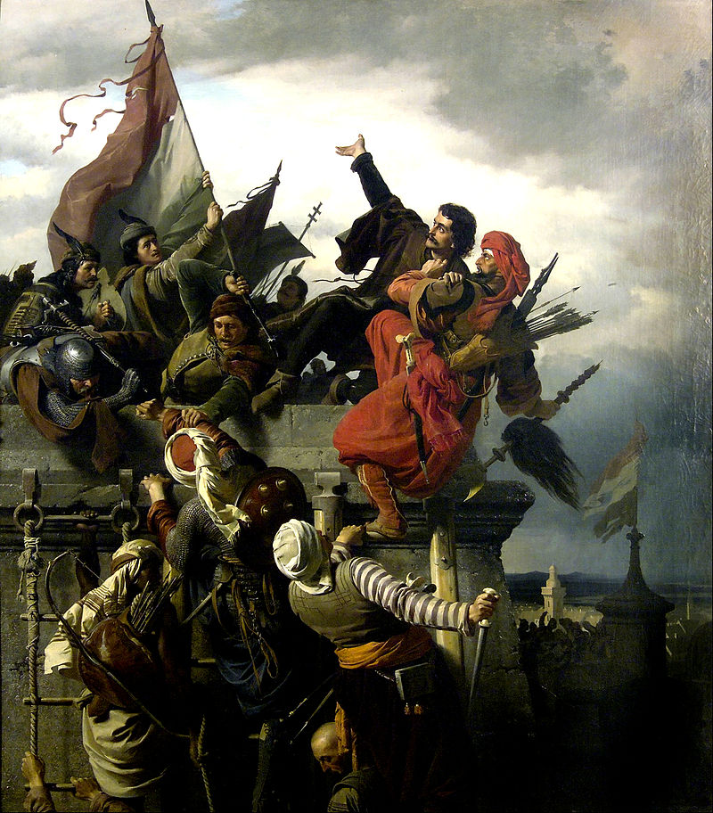
Dugovics Titusz
Öngyilkosság vagy
hősi halál
Nándorfehérvár
1456
Wagner Sándor:
Dugovics Titusz önfeláldozása (1853)

Slide 12
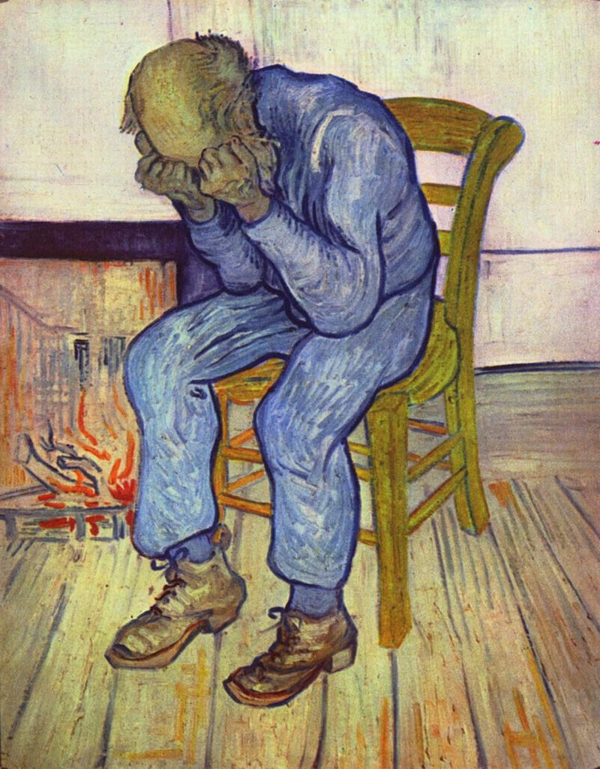
Ok: kétségbeesés/életösztön feladás
Mentális zavarok: depresszió, a bipoláris zavar, a skizofrénia, az alkoholizmus, a drog abúzus
Vincent Van Gogh (1853-1890)
Az örökkévalóság kapujában, 1882.

Slide 13
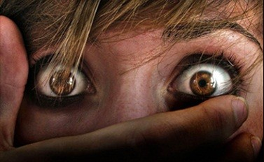
Túlzott stressz: anyagi nehézségek, társas kapcsolati zavarok

Slide 14
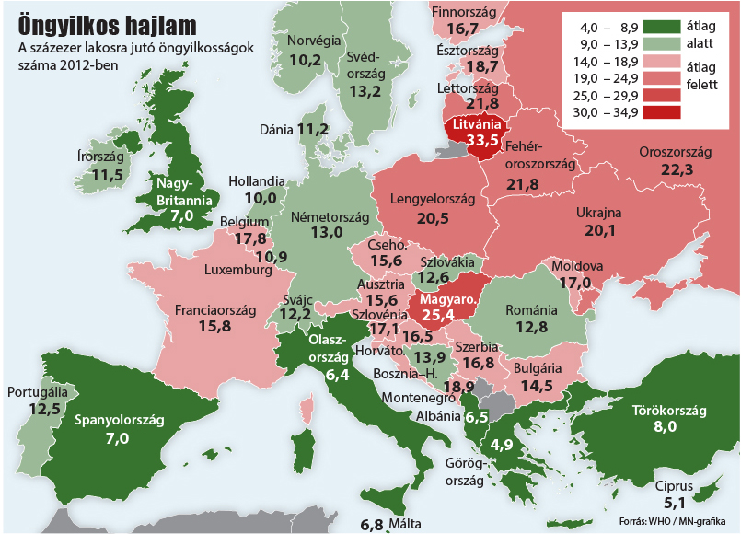

Slide 15
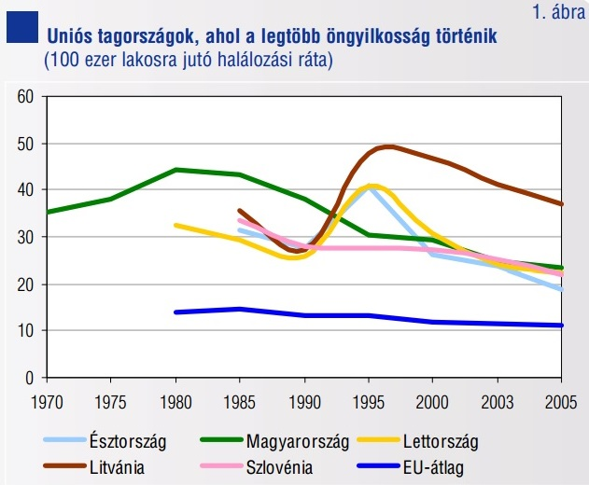
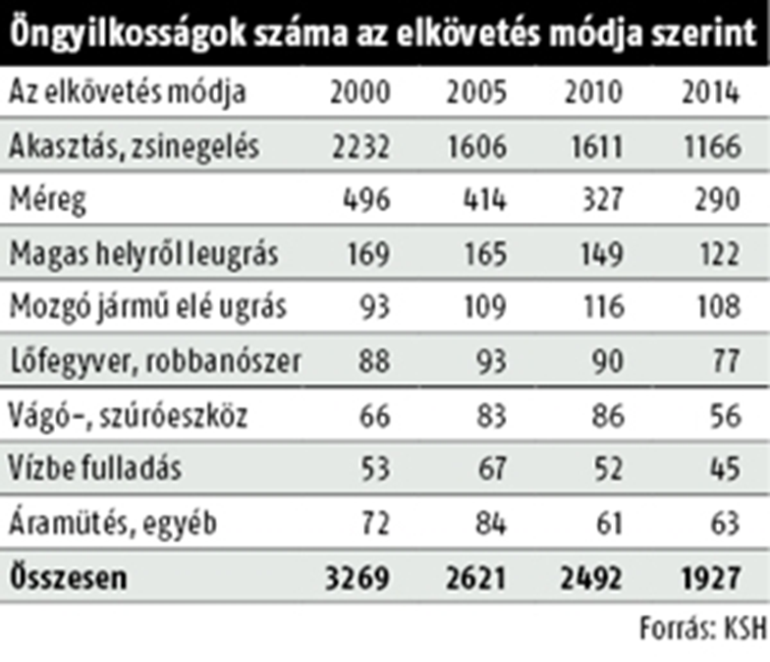
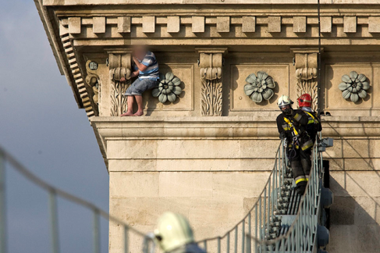
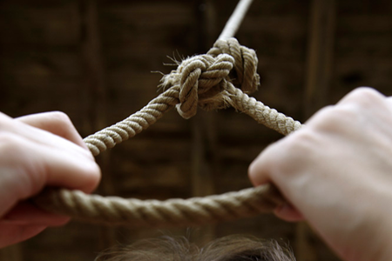
Mi lehet a hullámok oka?!
Mitől függ a választás?!
Önként vállalt selyemzsinór
Méregpohár, kis cián, nadragulya, bürök
Repülés a legmagasabb pontról
Bomba, mellényként

Slide 16
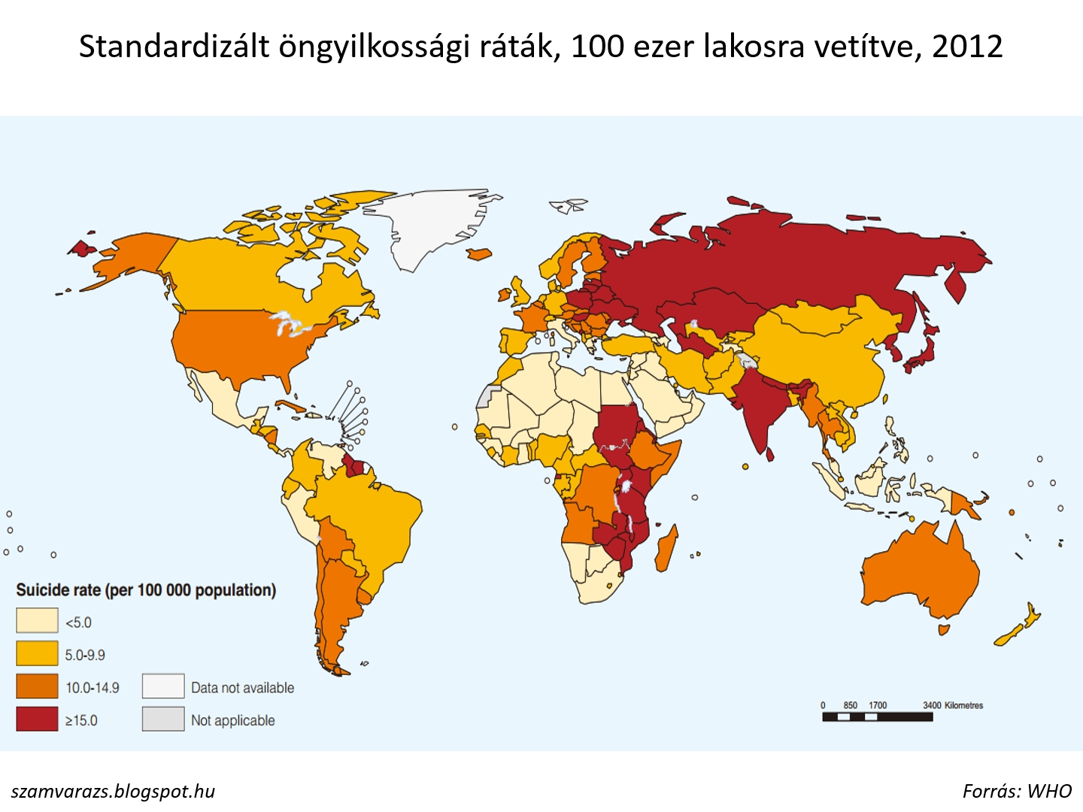

Slide 17
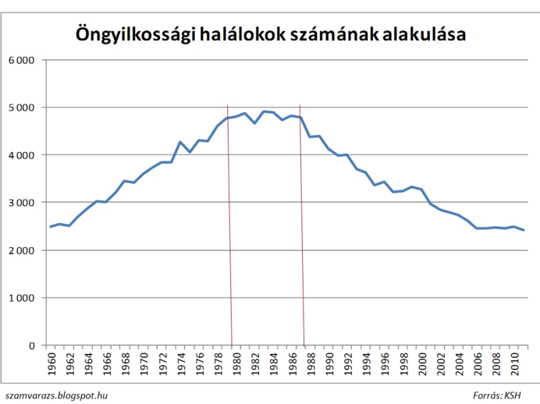
WHO: évente 800 ezer öngyilkosság,
a kísérlet 10x15-ször több
- Hazánk a Európában a második (2012): 25/100 ezer
- Litvánia 34/100 ezer
Világ átlag kb.: 10/100 ezer
50-es évektől a 80-as évek közepéig emelkedett Magyarországon az öngyilkosság (KSH)
Csúcs: 4911fő 1983-ban
A 80-as évek második felétől csökkent, a gazdasági válság alatt is
2014-ben újra 2000 alatt

Slide 18
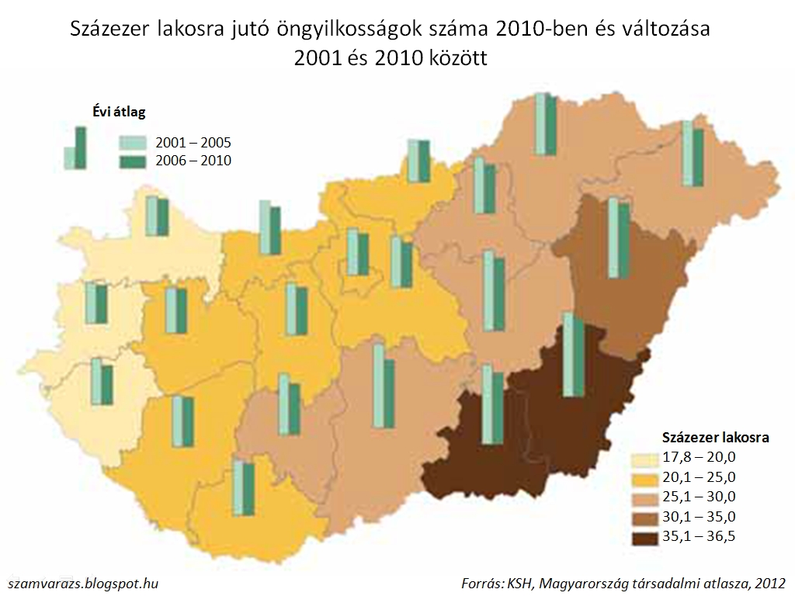
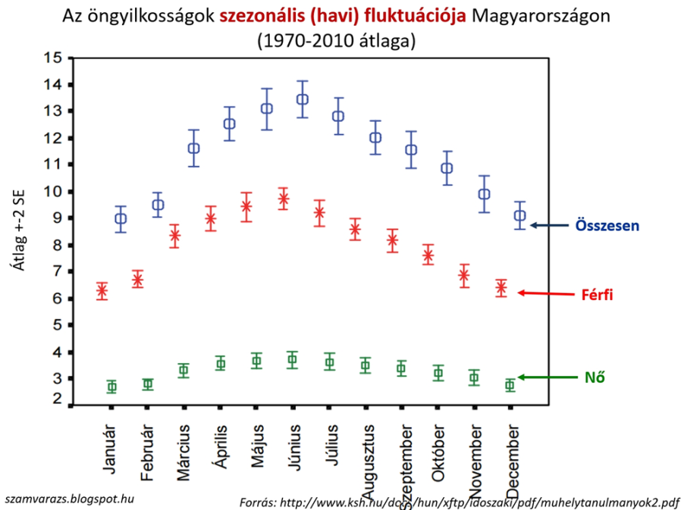
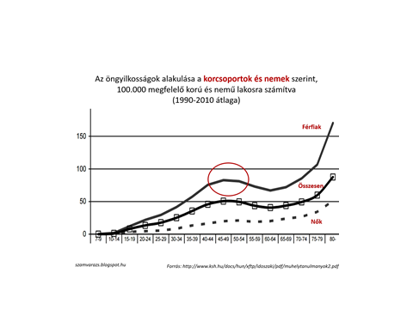
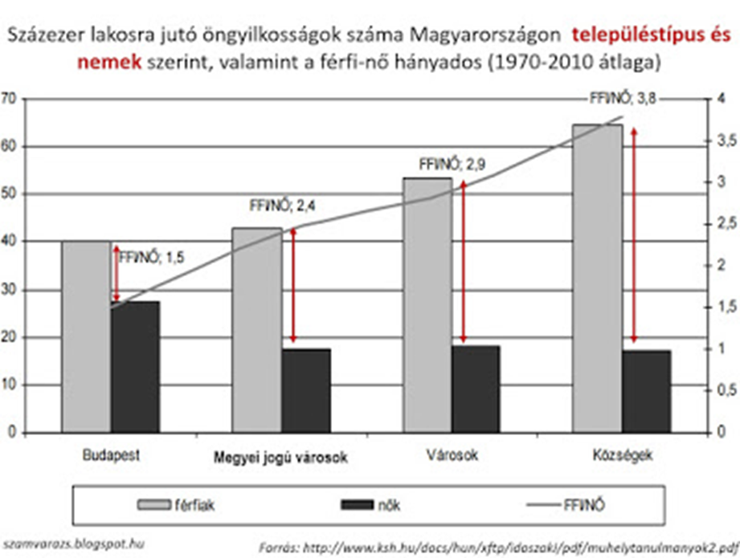

Slide 19
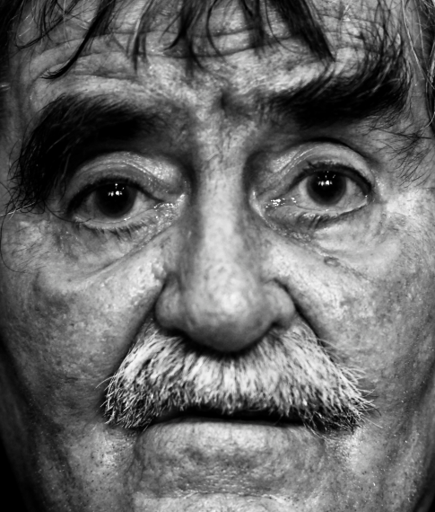
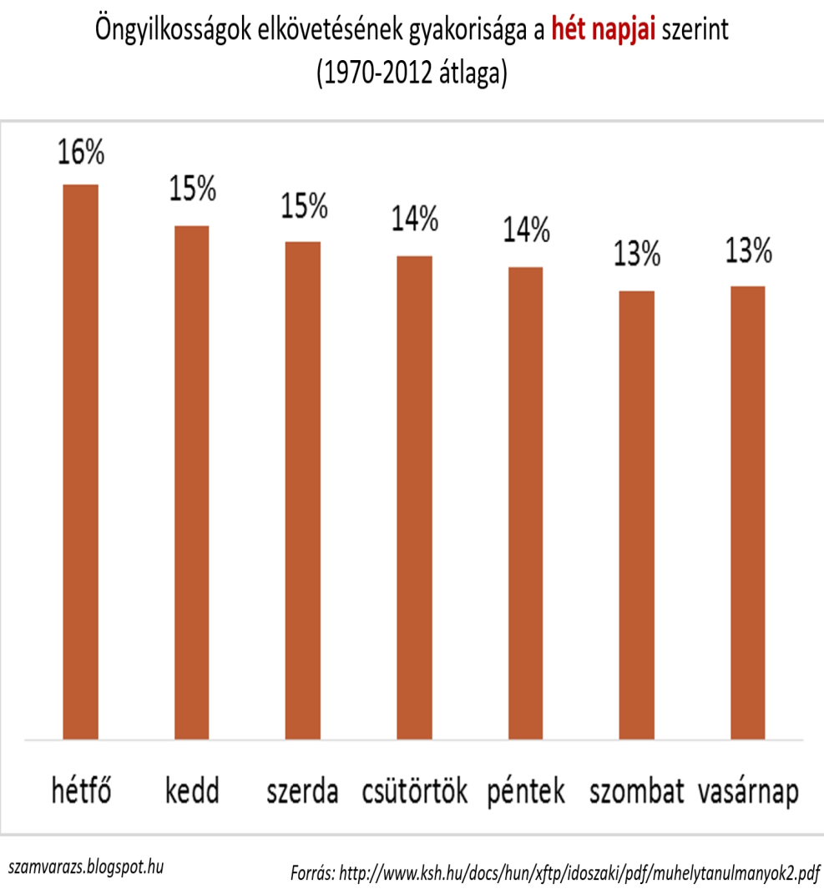
Juhász Ferenc
Babonák napja, csütörtök:
amikor a legnehezebb
„A harmadik napon a legnehezebb, a harmadikon. Ácsorgok mélázva e kő-villany-szigeten: az Oktogonon. Csütörtök este van. Nem átkozom magam. Nem siratom.”

Slide 20
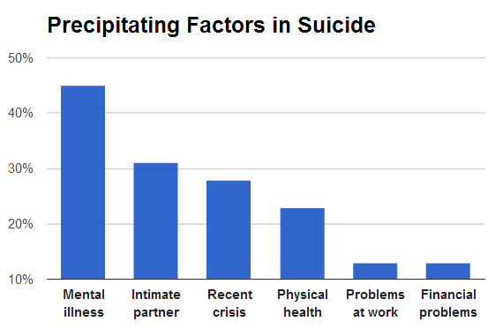

Slide 21
Híres öngyilkosok
Démoszthenész - ? (i. e. 322)
Hannibál - megmérgezte magát (i. e. 183)
Seneca - felvágta ereit a fürdőkádban (65)
Ganz Ábrahám - leugrott az emeletről (1867)
Vincent van Gogh - szíven lőtte magát (1890)
Szamuely Tibor - szíven lőtte magát (1919)
Csáth Géza - megmérgezte magát (1919)
Vlagyimir Vlagyimirovics Majakovszkij - (1930)
Juhász Gyula - veronált ivott (1937)
József Attila - vonat elé vetette magát (1937)
Teleki Pál - főbe lőtte magát (1941)
Eva Braun - megmérgezte magát (1945)
Adolf Hitler - méreg, majd főbe lőtte magát (1945)
Hermann Göring – megmérgezte magát (1945)
Soós Imre - gázmérgezés (1957)
Ernest Hemingway - puskával főbe lövés (1961)
Domján Edit - felakasztotta magát (1972)
Salvador Allende - főbe lőtte magát (1973)
Szécsi Pál - gyógyszer-túladagolás (1974)
Anne Sexton - kipufogó gáz (1974)
Latinovits Zoltán - vonat elé ugrott (1976)
Bódy Gábor - tőrrel felvágta az ereit (1985)
Márai Sándor - főbe lőtte magát (1989)
Kurt Cobain - főbe lőtte magát (1994)
Bohumil Hrabal – ugrás kórház ablakból(1997)
Schütz Ila - gyógyszer-túladagolás (2002)
Hunter S. Thompson - főbe lövés (2005)
Mary Zsuzsi - mérget vett be (2011)
Tony Scott - egy hídról vetette le magát (2012)
Kézdy György – kiugrás kórház ablakán (2013)
Olvasztó Imre - felakasztotta magát (2013)
Robin Williams - felakasztotta magát (2014)

Slide 22
Tudomány és Művészet Kórélettana
Választható kreditpontos graduális és posztgraduális tantárgy
2016/2017. II. félév
Kedélybetegség, öngyilkosság és kreativitás
Prof. Dr. Rihmer Zoltán
Kórélettani Intézet
Nephrológiai Kutató és Képző Központ
Elméleti Doktori Iskola - Semmelweis Egyetem

Slide 23
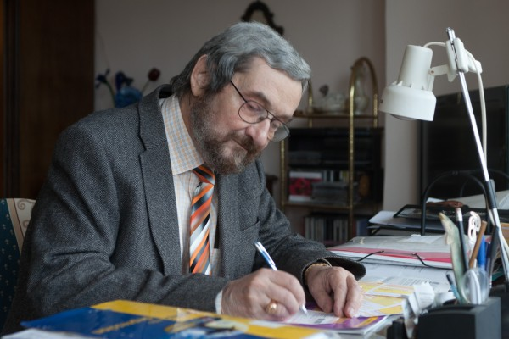
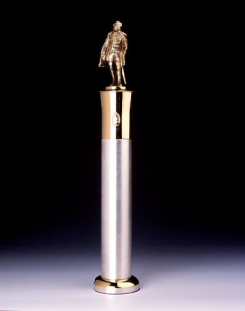
„Nem vagyunk depressziós nemzet!”
Prof dr. Rihmer Zoltán
Széchenyi díjas pszichiáter
az MTA orvostudomány doktora, SE Klinikai és Kutatási Mentálhigiénés Osztály,
tudományos igazgató, Szakképesítései: pszichiátria (1976), neurológia (1979),
klinikai farmakológia (1990).
Notes:
Prof dr. Rhimer Zoltán, Széchenyi díjas pszichiater
az MTA orvostudomány doktora.
SE Klinikai és Kutatási Mentálhigiénés Osztály,
tudományos igazgató
Szakképesítései:
pszichiátria (1976),
neurológia (1979),
klinikai farmakológia (1990).

Slide 24
Klinikai és tudományos-kutatási terület
kedély- és szorongásos betegségek genetikai-biológiai, ill. klinikai-epidemiológiája,
depressziós betegségek differenciál diagnózisa, hatékony terápiák,
öngyilkossági veszély előrejelzésére,
az antidepresszívumok és szuicidium kapcsolata,
pszichiátriai betegek öngyilkosságának megelőzése.
Publikációk
356 közlemény (több mint 190 angol)
1 könyv, 2 szerkesztett könyv
61 könyv-, illetve tankönyv-fejezet, 27-et angol nyelven
Kumulatív impakt faktora 320, idézettsége 1600 fölötti, tudományos kongresszusi előadás több 600, eddig 109 alkalommal volt felkért előadó nemzetközi szakmai kongresszusokon

Slide 25
Hazai és nemzetközi tudományos társaságok/szervezete vezetőségi tagja
- Magyar Pszichiátriai Társaság (alapító, tag)
- Magyar Ideg-és Elmeorvosok Társasága,
- Magyar Neuropszichofarmakológiai Egyesület (alapító tag),
- European College of Neuropsychopharmacology (elnökségi tag 2005 óta)
- Association of European Psychiatrists, International Sociaty for Research into
Affective Disorders,
- Swedish „Prevention and Treatment of Depression” Group (tiszteletbeli tag),
- World Psychiatric Association,
- World Federation of Societies of Biological Psychiatry,
- Task Force for Treatment of Bipolar and Eating Disorders,
- American Foundation for Suicide Prevention,
- TT, MTA Orvosi Tudományok Osztálya,
- OTKA, Élettudományok Szakkollégiuma, Pszichiátriai Szakmai Kollégium

Slide 26
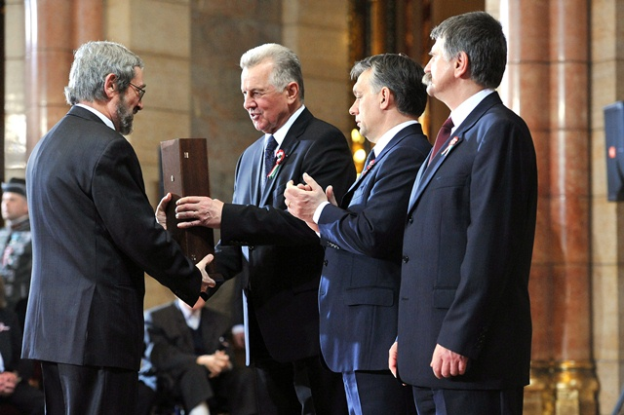
Díjak, kitüntetések
Magyar Pszichiátriai Társaság: Nyírő Gyula Nívódíj, 3-szor!
New Yorki Columbia Egyetem és az American Foundation for
Suicide Prevention: Brickell Suicide Research díj (1999),
- Magyar Pszichiátriai Társaság: Elnöki (Életmű) különdíj (2005)
- Széchenyi díj (2012)

